Slide 1
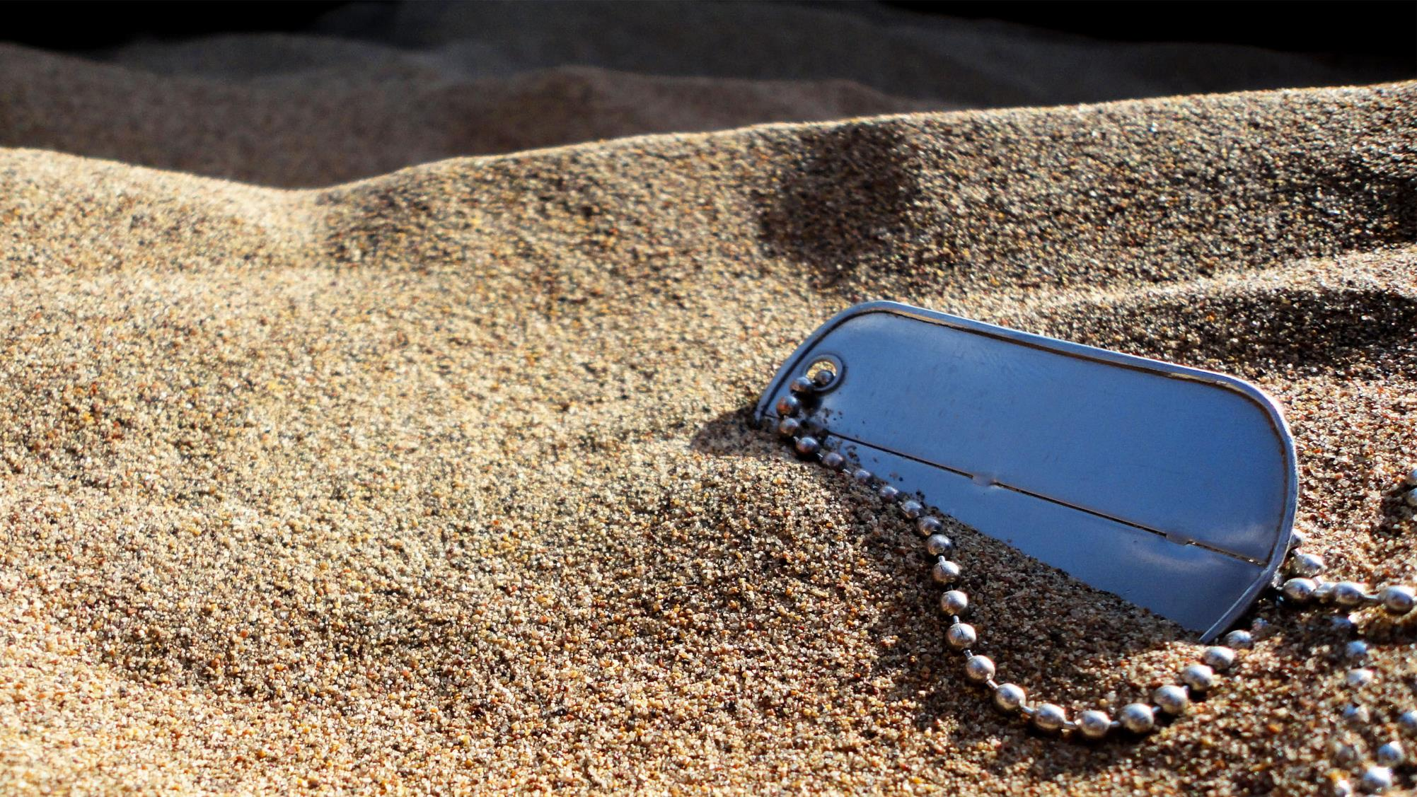


Slide 2
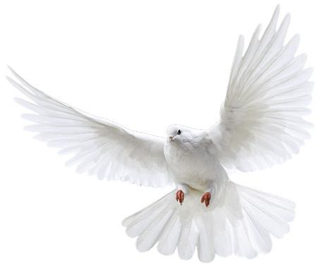


فصل شانزدهم
پرستاری در دفاع مقدس
خدمات ارزشمند و شایسته جامعه پرستاری
در جنگ تحمیلی، قبل و بعد از آن
سطح 1
1

Slide 3
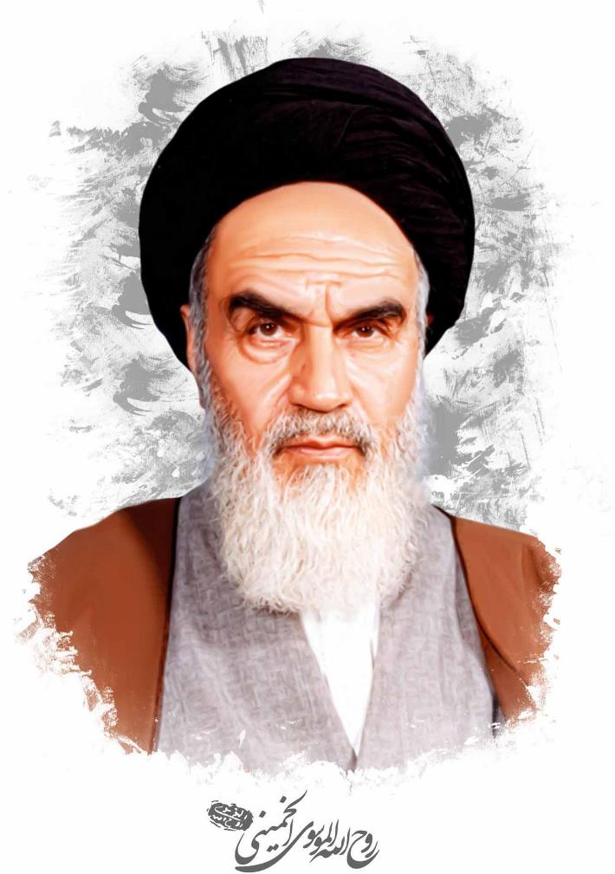

شغل پرستاری از شغل‌های بسیار شریفی است که اگر چنانچه انسان با وظایف انسانی و شرعی خودش انجام دهد، این یک عبادتی است که در فراز عبادت­های درجه اول است.
2

Slide 4




Slide 5


Slide 6
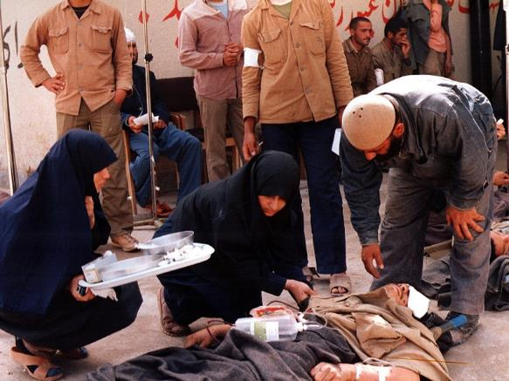
هدف اصلی
تحلیل حضور عزتمند، نقش‌ها و خدمات حياتی پرستاران در دوران دفاع مقدس، قبل و بعد از آن
آشنایی با ابتکارات پرستاری در شرایط دشوار، حملات شیمیایی و ...
3

Slide 7
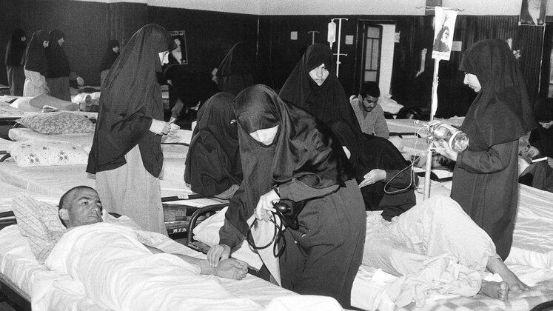
4

Slide 8
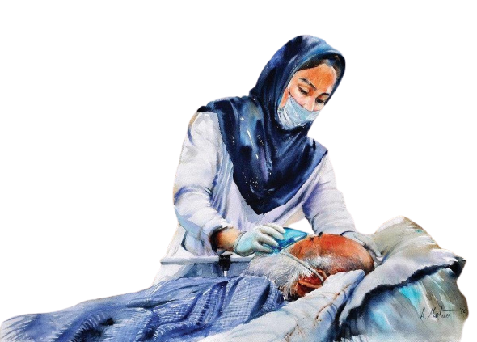
نقش پرستاران در دفاع مقدس
نقش پرستاران با شخصیت بزرگ و گرانقدری همچون حضرت زینب (س) گره خورده است. پرستاران در دوران دفاع مقدس با از خود گذشتگی و ایثار مثال زدنی خود، نقش آفرینی کردند و الگویی شایسته از زن مسلمان و انقلابی را به تصویر کشیدند.
حضرت زینب (س) اسوه صبر، صلابت و ایثار بود که در نهضت بزرگ کربلا وظیفه حفظ و مراقبت از زنان و کودکان و پرستاری از مجروحان را به عهده داشت. او با وجود از دست دادن عزیزانش، نسبت به «پرستاری و مراقبت» از کاروان اسرا کوتاهی نکرد.
در دوره دفاع مقدس پرستاران با الگو گرفتن از حضرت زینب (س)، اسوه صبر و ایثار در جنگ تحمیلی شدند. آنها در آن دوره علاوه بر مراقبت از مجروحان با نقش‌های چند گانه خود، نقش مربی، جامعه شناس و روانشناس نیز داشتند و سنگ صبور رزمندگان بودند و در برهه‌ای برای اهدای خون به آنها پیشقدم می‌شدند و چه بسا مجروح و شهید نیز می شدند.
5

Slide 9
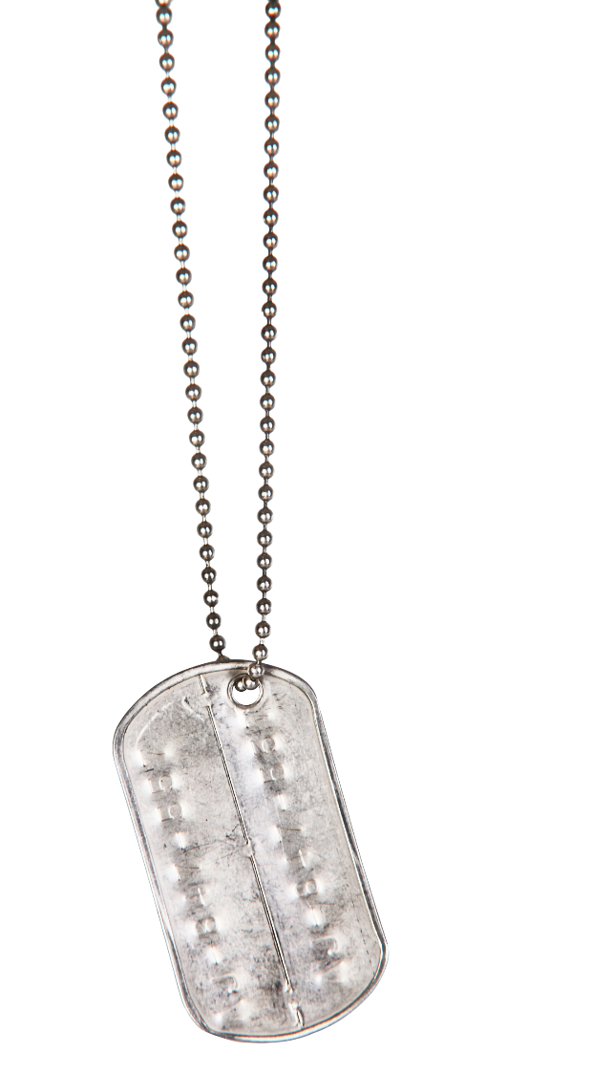
شروع جنگ تحمیلی
پرستاران که همواره در کانون مراقبت از بیماران و آسیب دیدگان حوادث مختلف قرار دارند، در معرض آزمونی بزرگ، تاریخی و حماسه‌ای غرورآفرین و فرهنگ‌ساز قرار می‌گیرند.
پرستاران بیمارستان‌های اهواز، آبادان، خرمشهر، قصر شیرین و سایر شهرهای مرزی غرب و جنوب و سایر پرستاران کشور، ناگهان وارد شرایط اضطراری جنگی می‌شوند، بعضاً در حال انجام سنگین‌ترین وظایف پرستاری و دشوارترین شرایط ممکن، در نزدیک ترین فاصله نسبت به خط مقدم نبرد، زیر آتش بی امان دشمن حماسه ای بی نظیر در تاریخ حرفه پرستاری خلق می‌کنند.
ملت بزرگ و مقاوم ایران به فرزندان رشید و فداکار خود می بالد.
رزمندگان و مدافعان میهن اسلامی، به اتکای فرشتگان نجات عزمی مضاعف می یابند.
6

Slide 10
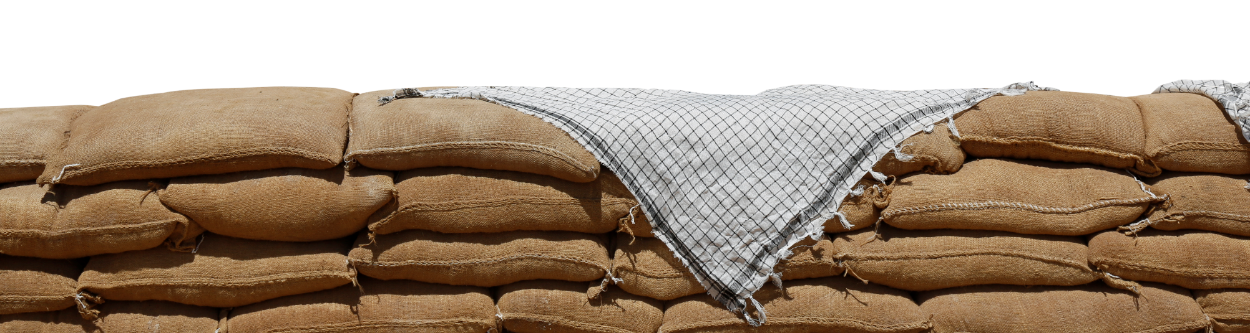
تجسم شرایط دانشجویان دانشگاه جندی شاپور در هفته اول جنگ
اگر شما در زمان شروع جنگ دانشجوی پرستاری در دانشگاه جندی شاپور می‌بودید و به وجودتان برای مداوا و مراقبت از مردم و رزمندگان نیاز مبرم می‌بود، چگونه تصمیم می گرفتید؟
اگر در بمباران دانشکده، شما هم مجروح می‌شدید و به بیمارستان گلستان اهواز منتقل و در بین انبوه مجروحان، نجات جانتان، مرهون ایثار و وظیفه شناسی و دلسوزی پرستاران خسته و نگران آنجا می بود، از آنها چه انتظاری داشتید؟
7

Slide 11
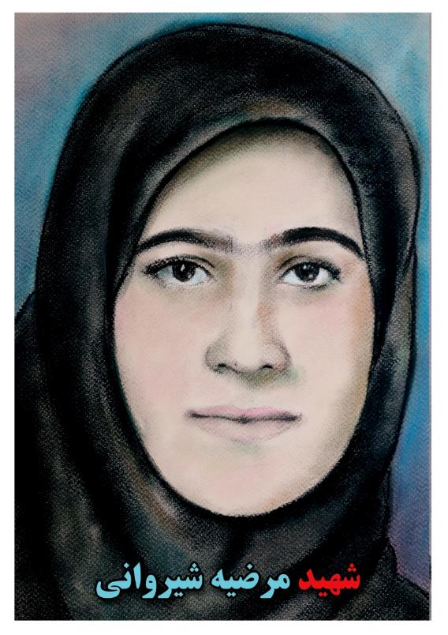

پرستار شهید مرضیه شیروانی
تاریخ تولد: 1335/07/10
تاریخ شهادت: 1360/10/26
محل شهادت: دزفول
باران گلوله و آتش هم چنان ادامه دارد؛ مرضیّه چون پروانه برگرد جمع مجروحان می‌گردد. او آرام و قرار ندارد و قامت سفیدپوش او در آفتاب می‌درخشید... و ناگهان خمپاره‌ای درکنار آمبولانس آنها منفجرمی‌شود.
«اِرجعی الی ربک راضیةً مرضیّه»
8

Slide 12
پرستار شهید مرضیه شیروانی
سرگذشت این شهیده پرستار، از سلاله پیش کسوتان ایثار و شهادت در جامعه پرستاری را بررسی و تحلیل فرمایید.
با مراجعه به منابع معتبر دفاع مقدس، یکی از شهدای مظلوم پرستار را شناسایی نموده، سیر زندگی حرفه ای و معنوی وی را باز آرایی نمایید.
9

Slide 13
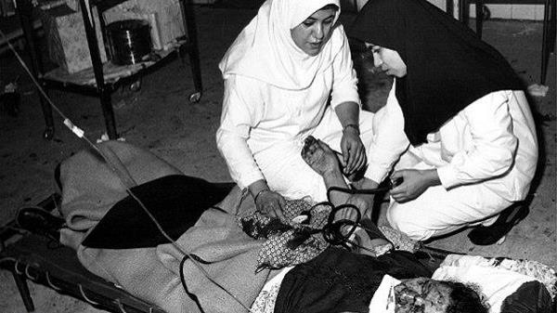
10

Slide 15
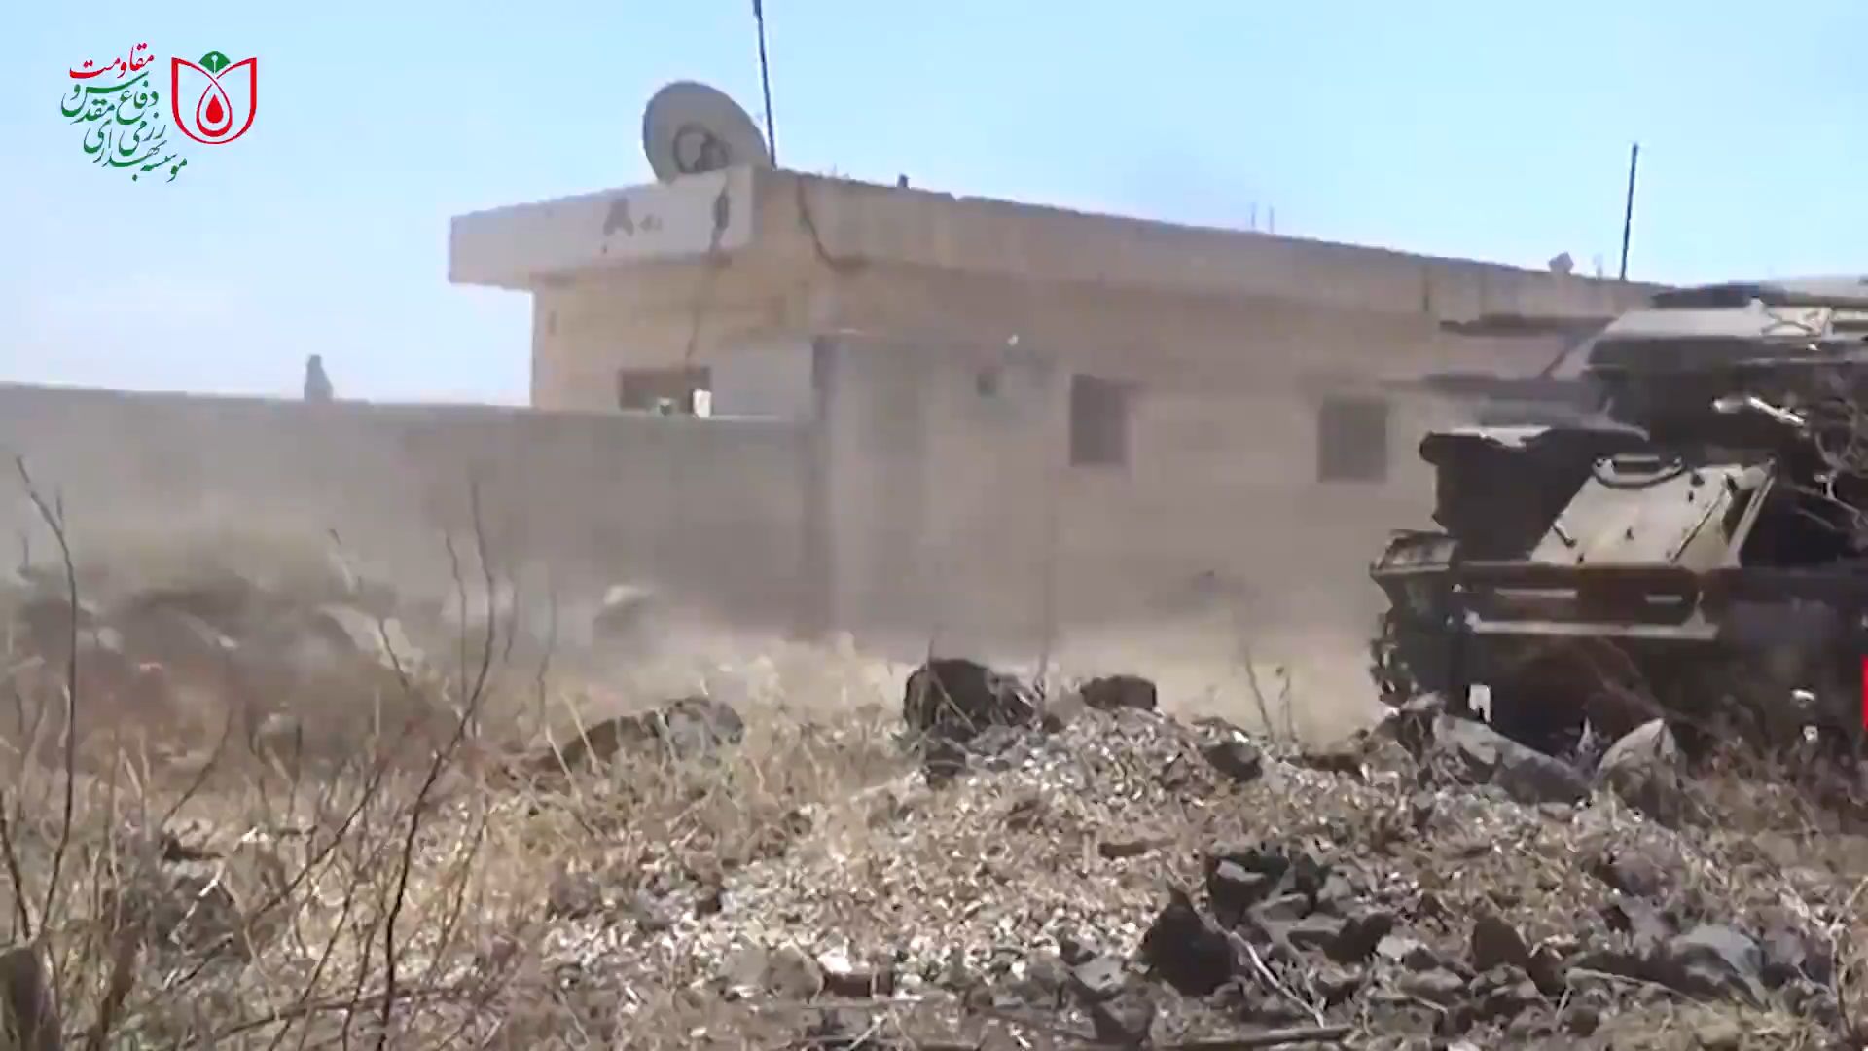

Slide 16
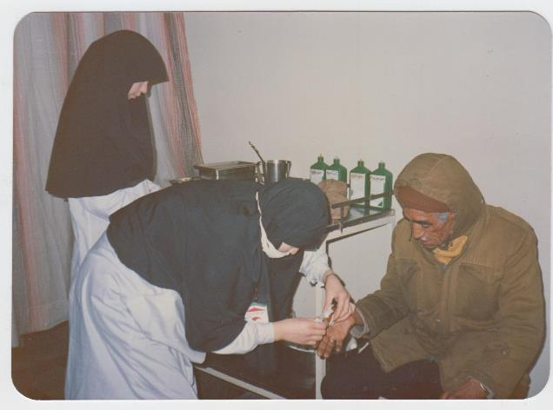
وظایف پرستاری در شرایط اضطراری جنگی
این وظایف را به تفکیک مصادیق زیر بحث نمایید:
بخش مراقبت ویژه بیمارستان شهری در زمان کرونا
بخش جراحی بیمارستان اصلی در زمان بحران
اتاق عمل بیمارستان صحرایی در شرایط جنگی
اورژانس بیمارستان صحرایی در زمان پدافند
ریکاوری بیمارستان صحرایی
در مراقبت از مصدومین شیمیایی در همه بخش‌های مرتبط
11

Slide 17
تحليل حضور داوطلبانه پرستاران در دفاع مقدس
پرستاران یکی از بزرگترین گروه‌های حرفه‌ای هستند که در جنگ تحمیلی شرکت فعال و عمدتاً داوطلبانه داشتند. حرفه پرستاری تا حد زیادی تحت تاثیر جنگ قرار داشته و ماهیت ارزشی تلاش‌های پرستاری در طول جنگ بیشتر شناخته شده است.
اگر شما «پرستار» می بودید و به وجود شما در جبهه جنگ جهت مراقبت مجروحین جنگی نیاز بود، آیا با همه مخاطرات احتمالی داوطلب می شدید؟
اگر دعوت به همکاری می‌شدید یا حکم مأموریت برایتان صادر می‌شد چه تصمیمی می گرفتید؟
در مورد نقش پرستاران در مراقبت از مجروحان شیمیایی بحث نمایید.
برای مشارکت مؤثر در حوادث آینده و کسب مهارت‌های ضروری چه راهکاری را پیش بینی و پیشنهاد می کنید؟
12

Slide 18
تحلیل
با مطالعه مستندات درسنامه، آرایش بهداری رزمی در عملیات فتح المبین و بیت المقدس را شرح دهید و نقد نمایید ...
بیمارستان‌های صحرایی و اورژانس های سوله‌ای عملیات رمضان را تشریح نمایید ...
شرایط حفاظتی و امنیت پرسنل و مجروحان و نیز تجهیزات، دارو و امکانات را، در سوله‌های عملیات رمضان با کانکس‌های عملیات فتح بستان مقایسه فرمایید.
13

Slide 20

14

Slide 21
تأثیر جنگ تحمیلی بر پرستاری
هشت سال دفاع مقدس موجب تحولات زیادی در جنبه های مختلف پرستاری گردید. علاوه بر یادآوری خاطرات تلخ و رنج آور دستاوردهای ارزشمند و ماندگاری از خود به جای گذاشت
جنگ تحمیلی برای پرستاران و سایر گروه‌های سلامت، حضور در یک دانشگاه بود.
قبل از انقلاب اکثر پرستاران خانم بودند که با احساس نیاز، موجب افزایش تدریجی ورود پرستاران مرد به این رشته شد.
بعضی تحولات :
تغییر امکانات و تخت‌های بیمارستان، به خصوص اتاق عمل، اورژانس و بخش‌های مراقبت ویژه
کسب تجربیات ارزشمند و متنوع از کار در واحدهای مختلف جنگی
تقویت روحیه کار تیمی، انتقال تجربیات کارکنان به یکدیگر
افزایش توان مدیریتی کارکنان پرستاری (آماده کردن تجهیزات، رسیدگی به حجم زیاد مجروح، مدیریت زمان، اولویت بندی کارها)
15

Slide 22
تأثیر جنگ تحمیلی بر پرستاری بعد از 1368
به عنوان یک عامل حرفه ای شدن، رسیدن به کفایت حرفه ای توسط پرستاران مطرح شد.
ظهور سازمان های حرفه ای مانند سازمان نظام پرستاری به عنوان عامل حرفه ای شدن پرستاری بعد از جنگ
توسعه مقاطع تحصیلی در پرستاری و افزایش پذیرش دانشجویان مقاطع تحصیلات تکمیلی
تقاضا برای مراقبت مجروحین در جنگ عامل محرک برای جذب پرستاران بیشتر در جنگ بود که خود عامل توسعه پرستاری در ابعاد مختلف بالین، پژوهش و تئوری شد.
16

Slide 23
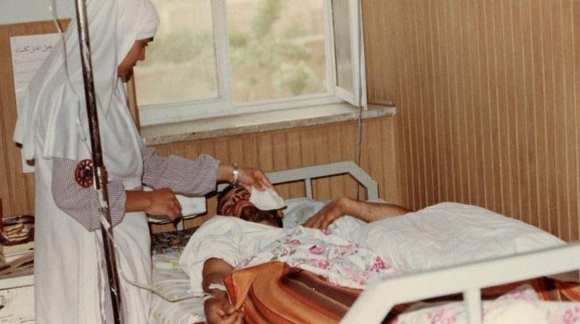
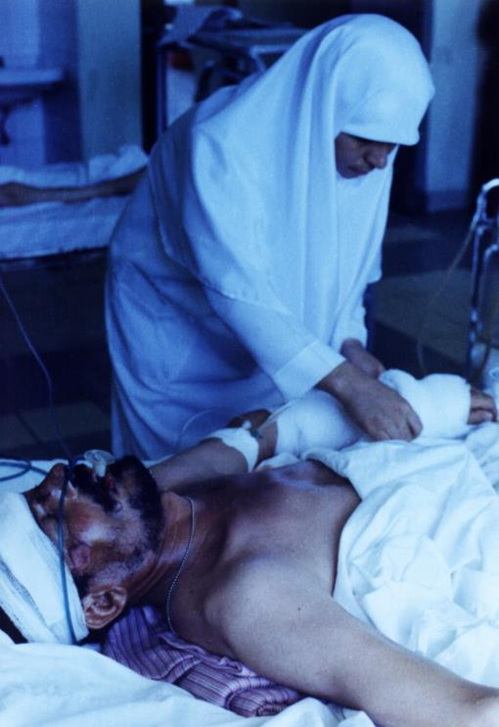
17

Slide 24
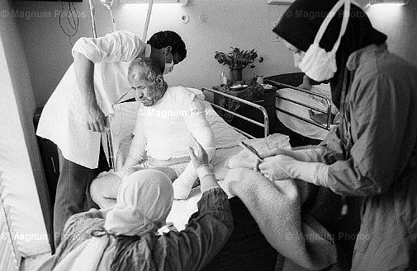
دو عامل مهم در اجتماعی شدن و بهبود تصویر ذهنی جامعه از پرستاران، دوران دفاع مقدس و پاندمی کوید 19 بود.
پرستاران با تمام قوا در سراسر ایران خدمات تخصصی مراقبتی را به مبتلایان کوید ارائه دادند و چه بسا تعداد زیادی جان خود را در راه خدمت به بیماران از دست دادند. این دو واقعه تأثیرگذار به فاصله زمانی 31 سال از یکدیگر جایگاه پرستاری را در جامعه مشخص تر کرد و موجب اعتماد بیشتر جامعه به آنها شد.
18

Slide 25
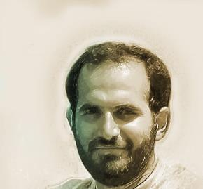
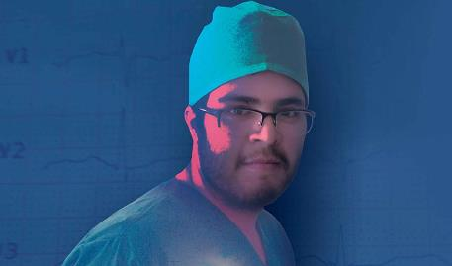

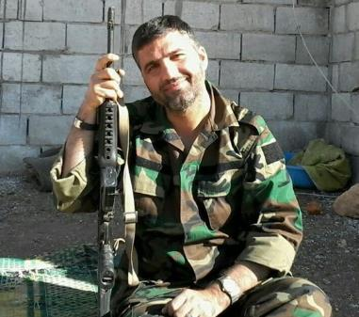
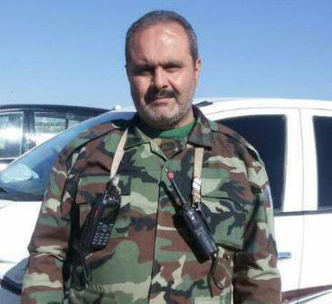
شایان ذکر است حضور پرستاران در جبهه مقاومت نیز در نوع خود ارزشمند است. به گونه‌ای که بیش از 350 نفر در بهداری‌های جبهه مقاومت حضور داشته که با تقدیم 4 شهید مدافع حرم (شهید حمیدرضا اسدالهی، شهید محمد حسن قاسمی، شهید فریدون احمدی و شهید حمید قنادپور) باعث افتخار جامعه خدوم پرســتاری است.
19

Slide 28
تمرین
نظر شما در مورد مشارکت استادان، دانشجویان، پرستاران، بهیاران و سایر اقشار پرستاری در دفاع مقدس و خلق حماسه‌های پر افتخار چیست؟
خدمات پرستاری در شرایط اضطراری و شرایط غیرعادی و بلایای طبیعی بزرگ و گسترده، حوادث اجتماعی و شرایط جنگی چگونه بايد تأمين شود؟
آیا خودتان را متعهد به مشارکت در این امور که در آینده حتماً واقع خواهند شد و شما شاهد خواهید بود می دانید؟
20

Slide 29
نتيجه گيري و ارزشيابي
اين درس چه ميزان براي شما مفيد بود؟
چه پيشنهاداتي براي ارائه بهتر آن براي دانشجويان بعدي داريد؟
ارائه اين درس را چگونه ارزشيابي مي‌كنيد؟
كمبودها و اولويت‌هاي اين درس از نظر شما چيست؟
هر نوع نظر و پيشنهاد ديگر...
21

Slide 30

با آرزوي موفقـيت
انشاءالله از طريق مسيرهاي اعلام شده، ارتباط خود را براي پويايي هر چه بيشتر درس حفظ و تقــويت فرماييد.
والسلام
22

